Slide 1


REGULASI PERLINDUNGAN DATA DI INDONESIA DAN INTERNASIONAL
PERTEMUAN KE .4
Mashuril Anwar, S.H., M.H.

Slide 2
Regulasi Perlindungan Data di Indonesia
Pengaturan perlindungan data di Indonesia masih terpisah-pisah.
Pengaturan konsep dasar mengenai sistem informasi yang dapat ditemukan dalam Undang-Undang Nomor 19 Tahun 2016 yang merupakan perubahan atas Undang-Undang Nomor 11 Tahun 2008 tentang Informasi dan Transaksi Elektronik.
Pengaturan organik dari data pribadi yang diatur dalam Peraturan Pemerintah Nomor 71 Tahun 2019 tentang Penyelenggaraan Sistem dan Transaksi Elektronik.
Secara khusus, perlindungan data pribadi diatur dalam UU No. 27/2022 tt Perlindungan Data Pribadi.

Slide 3
Jika merujuk UU ITE dan perubahannya, dalam Pasal 26 ayat (1) UU ITE mengatur penggunaan setiap informasi melalui media elektronik yang menyangkut data pribadi seseorang harus dilakukan atas persetujuan orang yang bersangkutan kecuali ditentukan lain oleh peraturan perundang-undangan.
Jika terjadi penggunaan data pribadi seseorang tanpa izin dari orang yang bersangkutan, maka orang yang dilanggar haknya itu dapat mengajukan gugatan atas kerugian yang ditimbulkan.

Slide 4
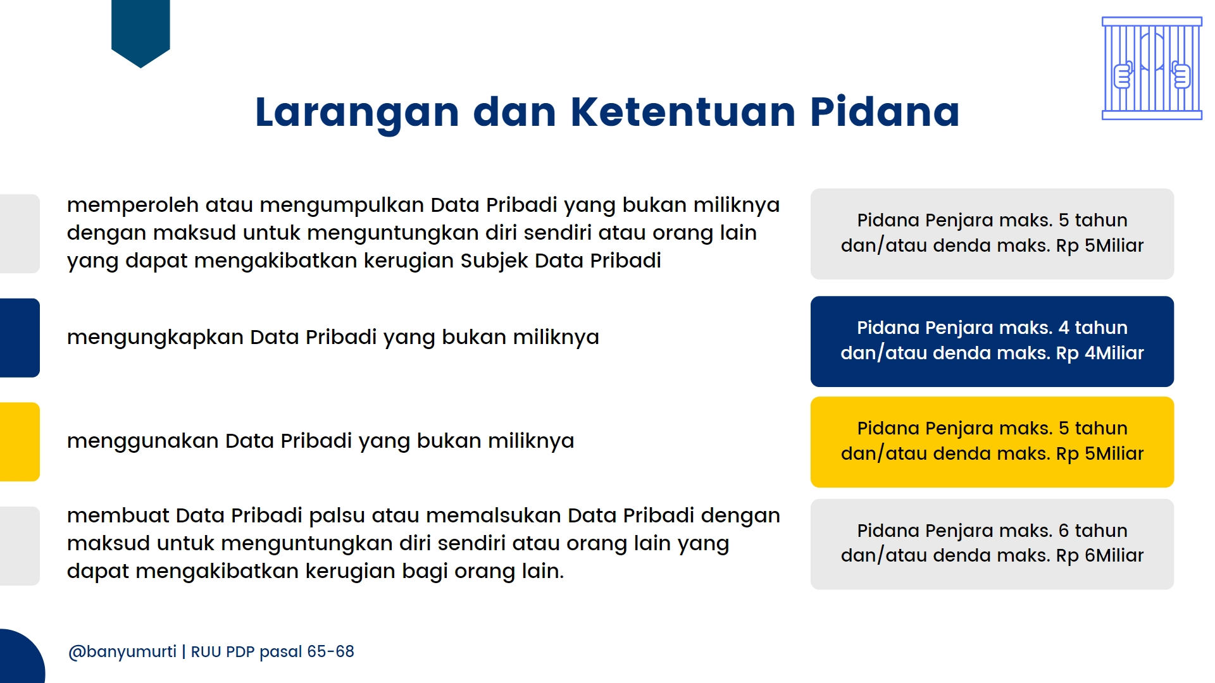
UU PDP

Slide 5
Sanksi Administratif UU PDP
peringatan tertulis
penghapusan atau pemusnahan Data Pribadi
denda administratif
penghentian sementara kegiatan pemrosesan Data Pribadi

Slide 6
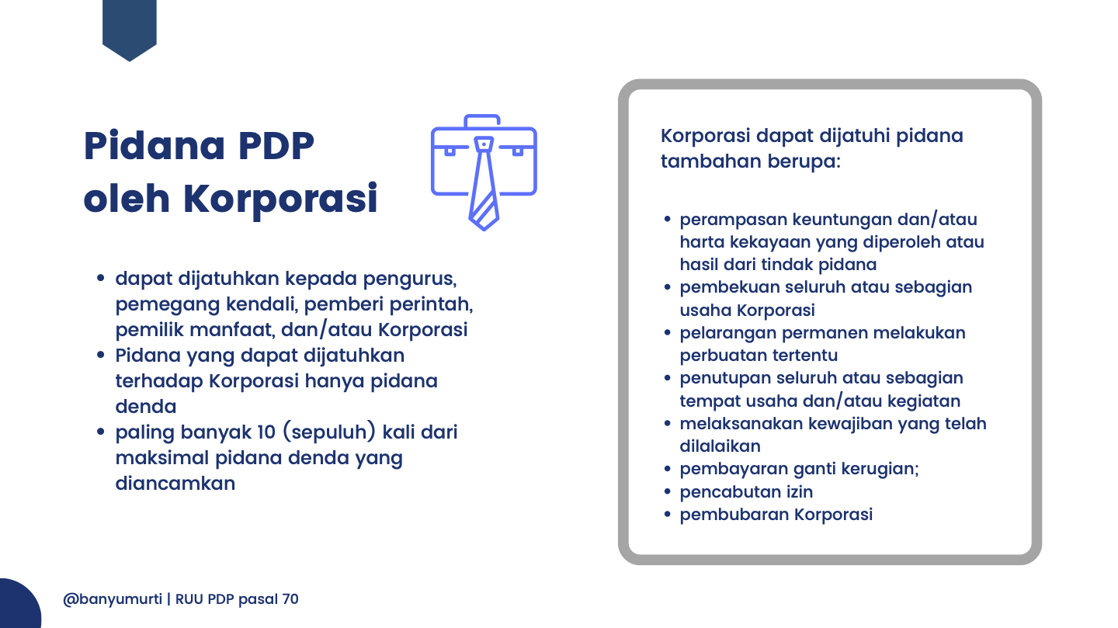

Slide 7
Regulasi Perlindungan Data di Negara ASEAN
Dalam kawasan Asia dan ASEAN, Indonesia dapat dikatakan tertinggal memiliki UU PDP. Sebab, negara-negara lain seperti Singapura, Malaysia, Thailand, Filipina, Jepang, Korea, China, Hong Kong, Taiwan telah terlebih dulu memiliki UU PDP. Bahkan, Indonesia tertinggal lebih jauh lagi jika dibandingkan dengan Eropa dalam penerbitan UU PDP. Totalnya ada 148 negara di dunia yang memiliki UU PDP.

Slide 8
Perbedaan antara UU PDP Indonesia dengan negara lain terlihat pada ketentuan special enformcment entity atau kelembagaan khusus menangani pengawasan perlindungan data pribadi. Dalam UU PDP Indonesia, terdapat ketentuan pembentukan lembaga tersebut. Kecuali Taiwan, negara-negara lain kecuali Taiwan juga memiliki ketentuan pembentukan lembaga khusus tersebut.

Slide 9
UU PDP Indonesia berlaku pada semua sektor termasuk swasta dan pemerintahan atau publik. Pada berbagai negara lain UU PDP juga berlaku pada sektor publik. Sementara Malaysia dan Singapura, penerapan UU PDP tidak berlaku pada sektor publik. Munir menjelaskan terdapat rencana Malaysia merevisi UU PDP tersebut sehingga sektor publik juga termasuk dalam pengaturan UU PDP.

Slide 10
Mandatory breach notification to data subject atau informasi kebocoran data, Indonesia dan negara-negara lain seperti Singapura, Jepang punya kewajiban tersebut. Sementara, Malaysia tidak ada dan sedang proses revisi. Sedangkan, Hong Kong tidak wajib pemberitahuan tapi menggalakan notifikasi jika ada kebocoran.

Slide 11
Untuk mandatory reporting to authority, Indonesia berlaku informasi kepada otoritas sedangkan Malaysia dan Taiwan tidak ada. Sehubungan kewajiban data protection officer (DPO) atau petugas perlindungan data, Indonesia dan Singapura memiliki kewajiban tersebut sedangkan Malaysia, Jepang tidak wajib.

Slide 12
Ketentuan sanksi pidana dan perdata atau civil and criminal remedies, Indonesia dan negara-negara lain memiliki ketentuan tersebut. Sementara Malaysia tidak ada. Dan, data protection impact assessment (DPIA), Indonesia memiliki kewajiban pelaksanaan ketentuan tersebut.
Sedangkan, Malaysia dan Taiwan tidak ada. Pada negara Korea dan Filipina terdapat kewajiban pelaksanaan. China dan Hong Kong bersifat menggalakan penerapan tersebut. Financial penalty by regulator, Indonesia ada ketentuan tersebut sama halnya dengan negara-negara lain kecuali Malaysia.

Slide 13
Pengaturan Perlindungan Data Pribadi di Uni Eropa
GDPR (General Data Protection Regulation) adalah regulasi di Uni Eropa untuk melindungi data pribadi warganya dari penyalahgunaan data yang dilakukan oleh perusahaan-perusahaan baik yang berada di Uni Eropa maupun perusahaan asing yang menggunakan data dari warga Uni Eropa. Karenanya, aturan ini berlaku secara universal baik bagi perusahaan Uni Eropa maupun Perusahaan Asing selama mereka melakukan pengambilan dan pengelolaan data dari masyarakat Uni Eropa. GDPR ini mulai disahkan pada tahun 2016 namun baru berlaku mulai 25 Mei 2018.

Slide 14
Regulasi di Indonesia terkait dengan penghapusan data pribadi dirasa masih belum mengakomodasi perkembangan zaman dalam segi ekonomi. Walau telah diatur lebih teknis melalui Peraturan Menteri Komunikasi dan Informasi Nomor 20 Tahun 2016, namun perihal penghapusan data pribadi di Indonesia masih berada pada titik kekosongan hukum di beberapa sektor apabila memperhatikan ketentuan di yang berlaku di Uni Eropa (GDPR) seperti makna dan jenis dari Data Pribadi, standardisasi Peraturan Perusahaan, dan ketentuan terkait dengan notifikasi telah dihapusnya data pribadi.

Slide 15
☺ END ☺

